Slide 1
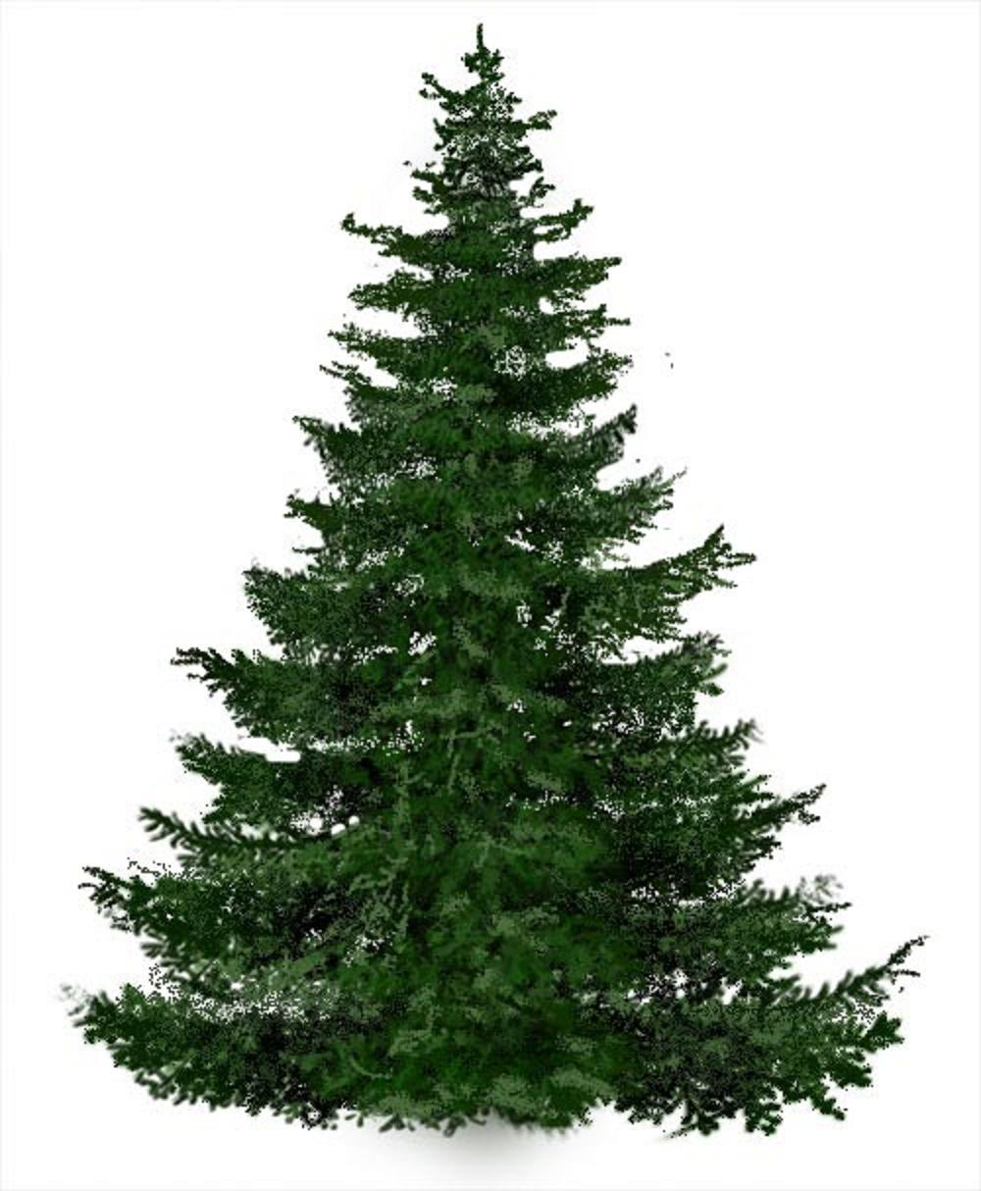
Экологический проект «Елочка, живи!»
Воспитатель старшей группы МДОУ № 27
Черепова Елена Анатольевна
г.Ржев
2015 -2016гг.

Slide 2
Тип проекта: познавательно –творческий
Вид:
групповой, среднесрочный (декабрь 2015г. –январь 2016г.)
Участники проекта:
дети старшей группы, родители, воспитатели

Slide 3
Актуальность
По традиции, в канун Нового года мы хотим поставить дома живую елочку.
Но очень скоро отшумит праздник и огромное количество елок, еще недавно таких красивых и нарядных, превращается в самый обыкновенный мусор.
Дети должны понимать, что живые ели принесут куда больше пользы, если останутся расти в лесу.
Поэтому уже сейчас, в дошкольном возрасте важно воспитывать у наших детей понимание того, что для празднования Нового года елку не обязательно рубить, а можно найти ей альтернативу.

Slide 4
Цель: Привлечь внимание дошкольников и их родителей к проблеме сохранения хвойных деревьев в период новогодних праздников. Способствовать формированию активной позиции по вопросам защиты окружающей среды.
Задачи:
Создать условия для
Формирования экологически правильного поведения детей в природе, воспитания на личном примере любви к природе родного края.
Развития у детей познавательного интереса к миру природы, творческих способностей, воображения.
Привлечения к участию в проекте родителей.

Slide 5
Этапы проекта:
Подготовительный этап:
Определение темы проекта, целей и задач, составление плана реализации.
Подбор материалов для реализации проекта.
Практический этап:
Работа с детьми и родителями для достижения поставленных целей.
Заключительный этап:
Обобщение результатов работы по теме проекта.

Slide 6
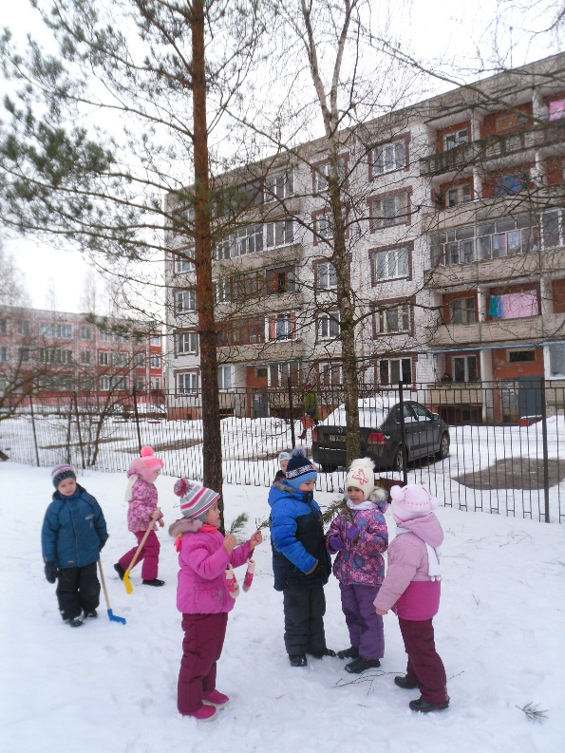
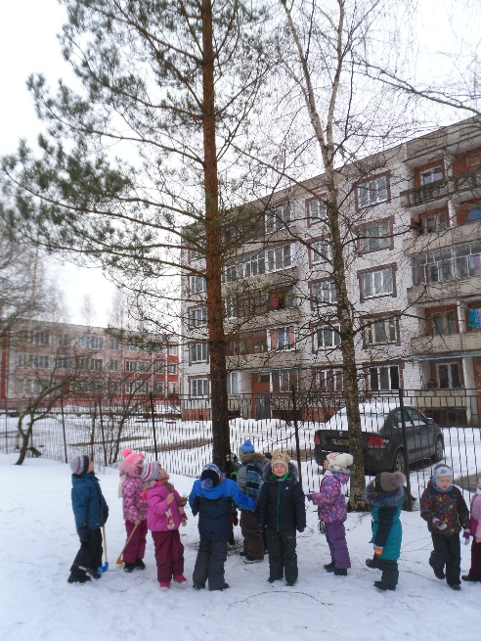
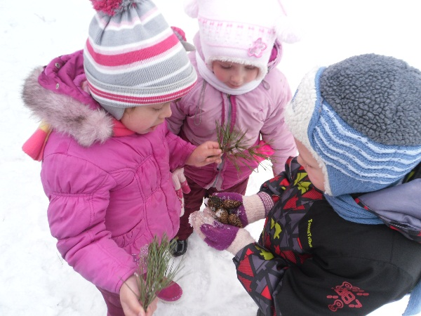
Реализация проекта:
Наблюдение за елью (сосной) на прогулке:
(«Как узнать ель», «Какие у елки иголки», «Сравнение живой ели и искусственной»)

Slide 7
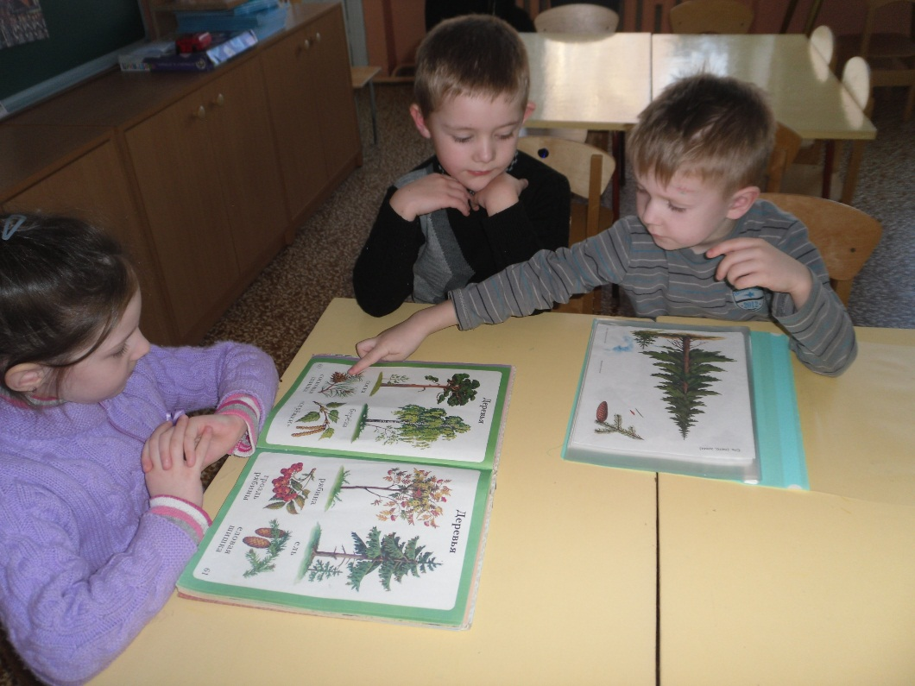
Чтение художественной литературы, беседы, занятие в кружке «Почемучка»: (чтение сказки С.Михалкова «Елочка», чтение стихов, загадок, заучивание стихотворения Е.Трутневой «Вырастала елка в лесу на горе…»). Беседа о появлении в России традиции отмечать Новый год с наряженной елью, «Как отмечают Новый год в других странах».

Slide 8
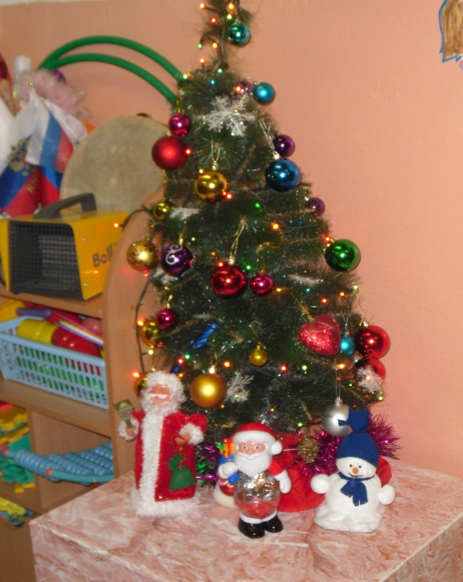
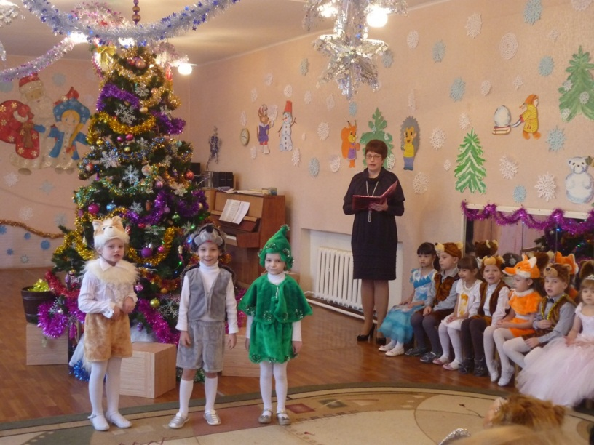
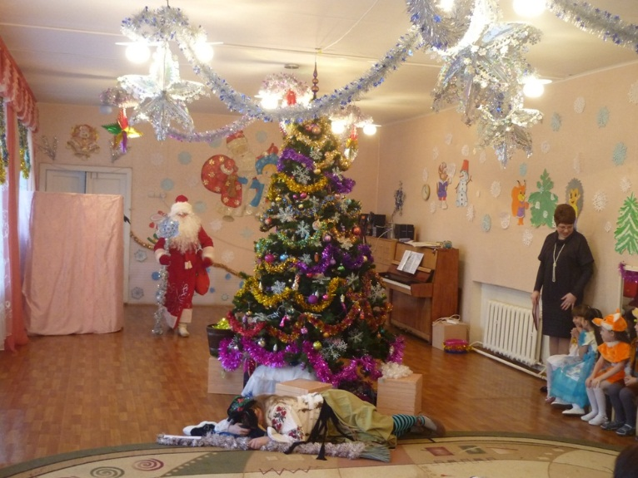
Украшение группы к Новому году, проведение праздника в детском саду с искусственной елью.

Slide 9
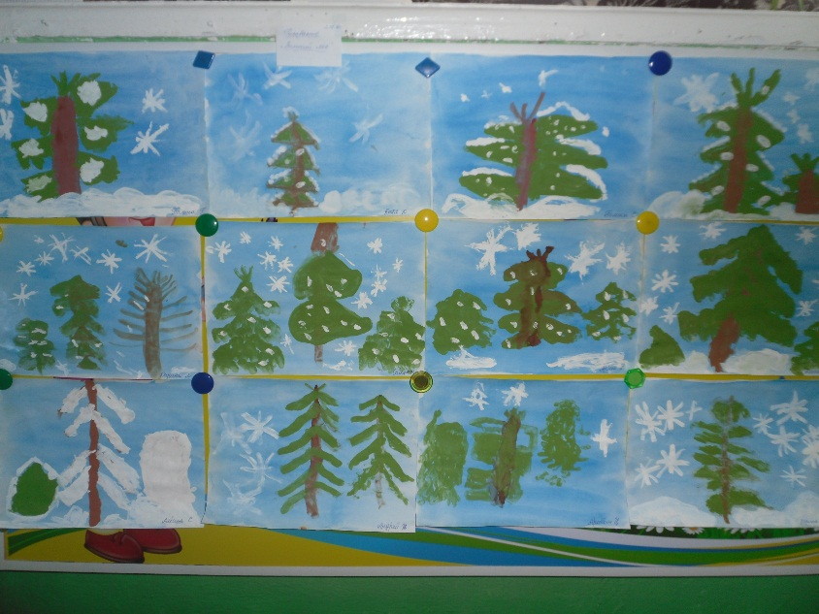
Продуктивная деятельность: (рисование елочки).

Slide 10
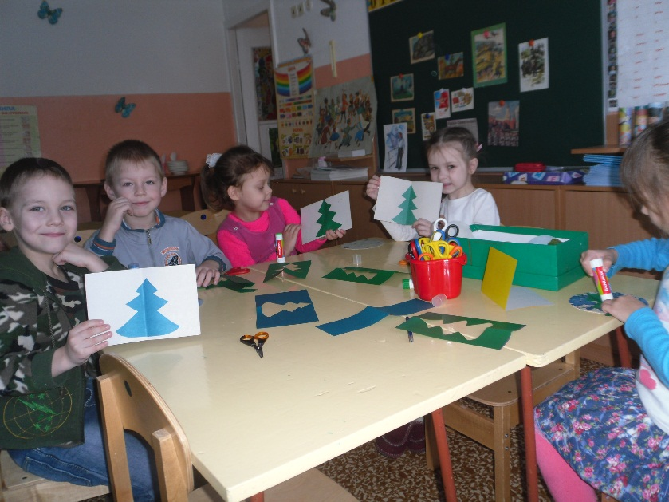
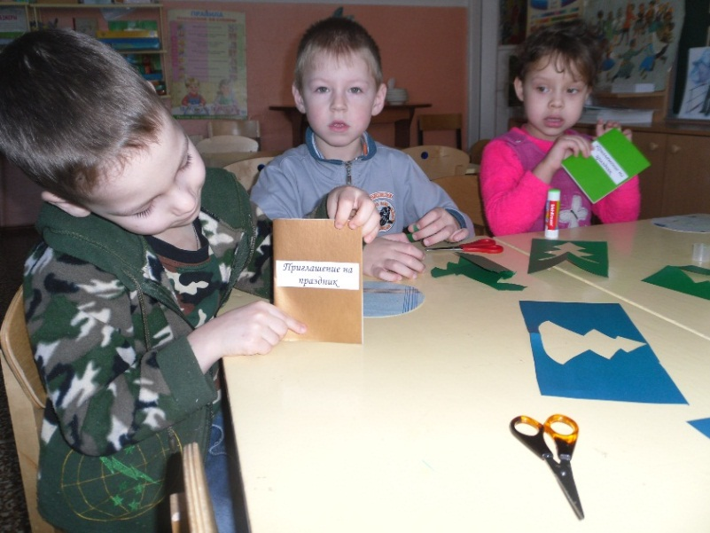
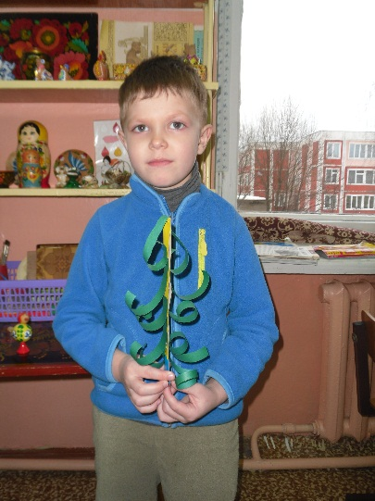
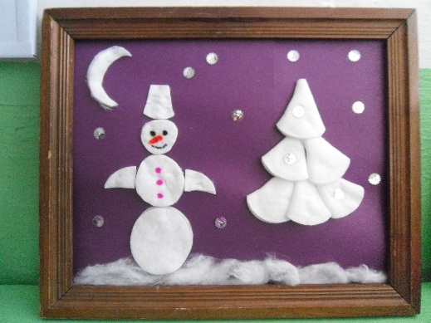
Аппликация (изготовление пригласительных билетов на праздник), поделки.

Slide 11
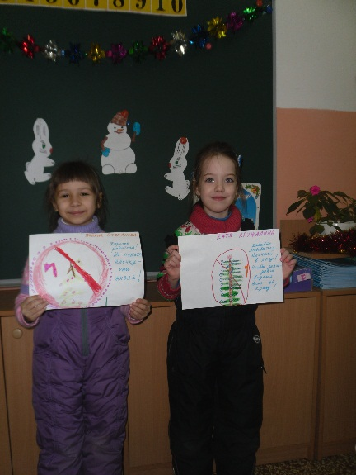
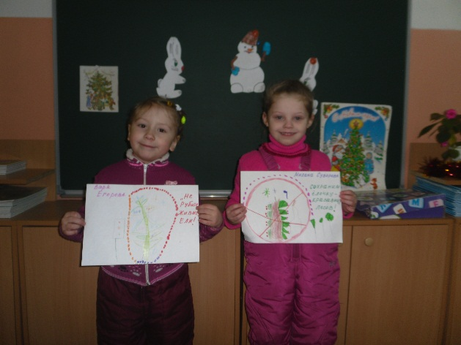
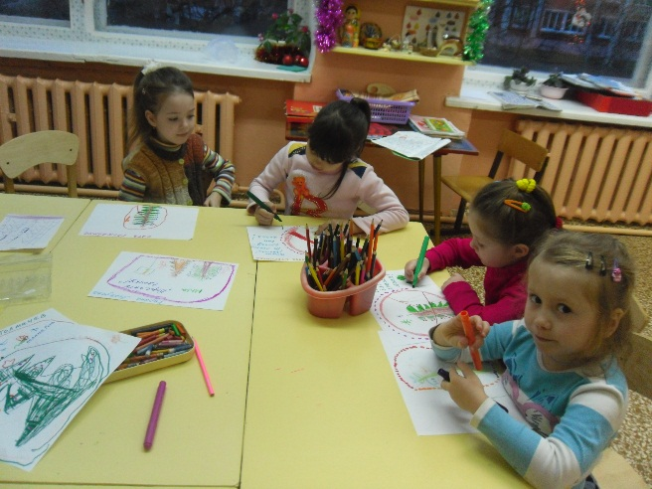
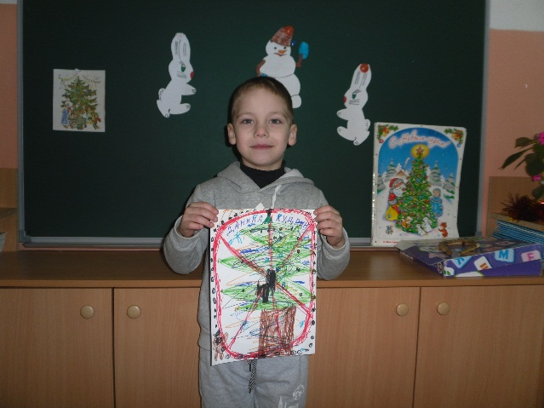
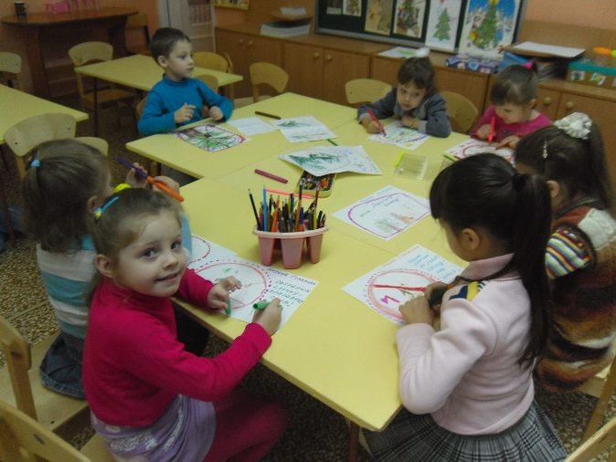
Выставка плакатов для родителей «Сохраним живые ели!»

Slide 12
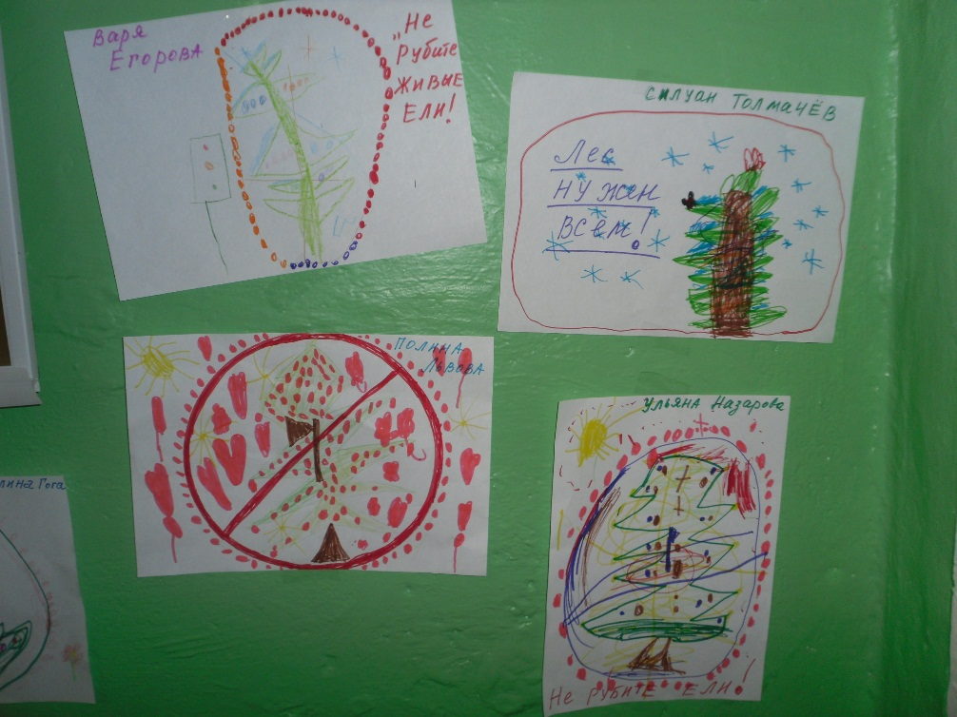
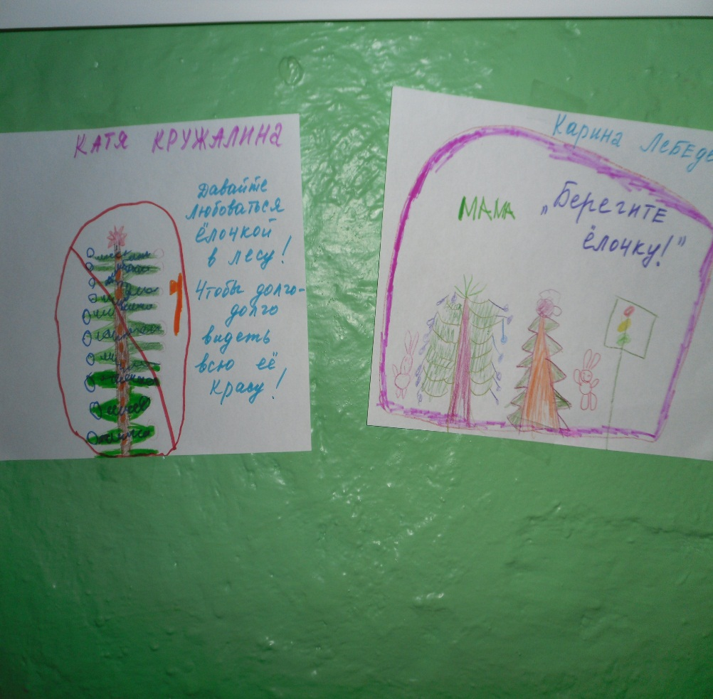
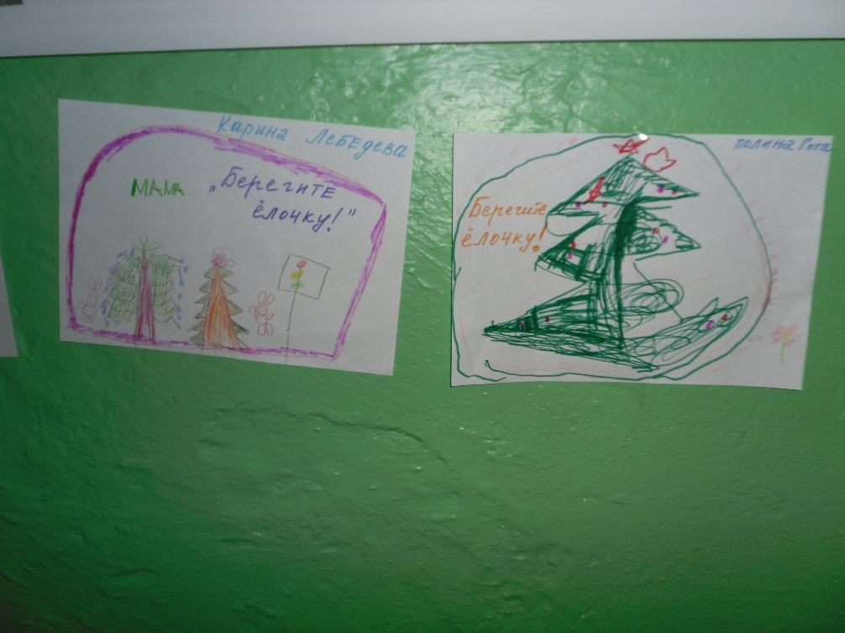

Slide 13
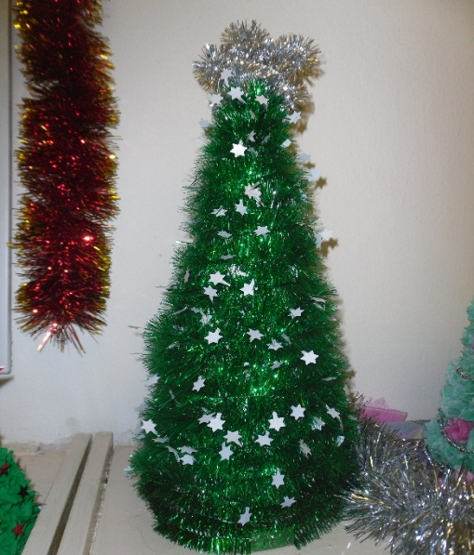
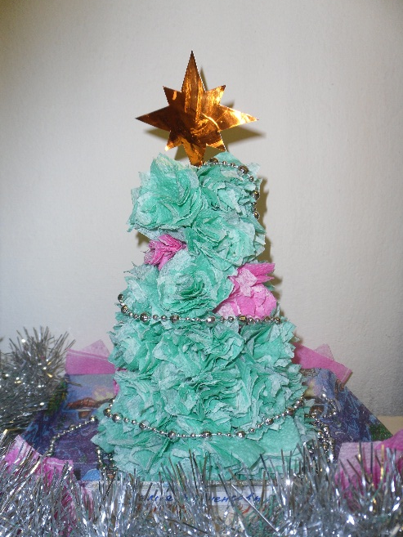
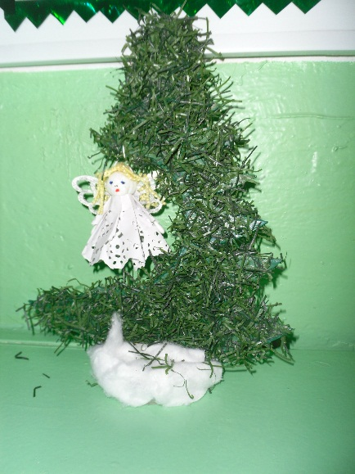
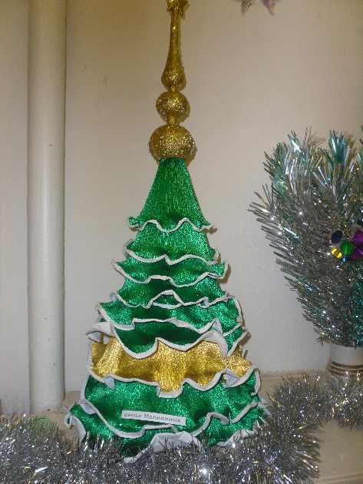
Выставка творческих работ «Сделаем елочку своими руками»

Slide 14
Результат:
Поставленная цель была достигнута: дети узнали много нового и интересного о ели, о ее значении в природе и жизни человека.
И дети и взрослые не остались равнодушными к проблеме сохранения живых елей.
Повысился уровень экологической культуры детей, родителей, педагогов.

Slide 15
Спасибо за внимание!

